Slide 1
Good Lives Model
MPsych. Steven Feelgood
Sociálně terapeutický oddíl
Věznice Brandenburg an der Havel
Německo

Slide 2
Členění
Přehled
Model rizik, potřeb a responzivity
Good Lives Model
Plánování terapie
Akceptační a závazková terapie
Bdělá pozornost

Slide 3
Model rizik, potřeb a responzivity
Risk Needs Responsivity Model

Slide 4
Risk Needs Responsivity Model (Bonta & Andrews, 2016)
Rizika, potřeby a responzivita (RNR), model efektivní terapie kriminálního chování
Patnáct principů, které maximalizují účinnost naší práce.

Slide 5
Tři principy terapie ve výkonu trestu
Princip rizik
Princip potřeb
Princip responzivity
Obecná responzivita
Specifická responzivita
(Bonta & Andrews, 2016)
Notes:
Tři principy určují, jestli bude terapie pachatele efektivní. Naše práce se tedy musí těmito principy řídit.
Bonta, J. & Andrews, D. A. (2007). Risk-need-responsivity model for offender assessment and rehabilitation. (User Report No. 2007-06). Ottawa: Public Safety Canada.

Slide 6
Princip rizik
Tento princip zní: Čím vyšší riziko, tím intenzivnější intervence.
Zajímavost: Již několikrát byla prokázána souvislost mezi nárůstem recidivy pachatelů s nízkým rizikem a intenzivní intervencí.
(viz Bonta & Andrews, 2016)

Slide 7
Princip potřeb
Kriminogenní potřeby jsou podskupinou rizikových faktorů.
Jedná se o měnitelné vlastnosti klienta a jeho okolí. Pokud se tyto vlastnosti změní, ovlivní to i recidivu.
Ne všechny potřeby jsou kriminogenní.

Slide 8
Princip responzivity
Zde se jedná o výběr vhodných terapeutických přístupů a metod.
Nejúčinnější terapeutické přístupy jsou takové, které odpovídají individuálním vlastnostem pachatelů, zejména jejich potřebám, okolnostem a stylům učení .
(Andrews, 1995)

Slide 9
Princip responzivity Obecné faktory responzivity
KBT
Hraní rolí
Sociální učení
Strukturované terapeutické programy
Podpora sebeúcty

Slide 10
Princip responzivity Specifické faktory responzivity
Intervence má odpovídat individuálním vlastnostem účastníka programu
Inteligence
Kulturní aspekty
Zvláštní schopnosti
Genderová specifika
Pachatelé sexuálně motivovaných TČ vs. pachatelé násilných TČ
Podpora motivace
Notes:
Allgemeine Ansprechbarkeit
Straftäter Interventionen benötigen, die kognitive und behaviorale Ansätze anwenden (Andrews, 1995; Antonowicz & Ross, 1994). Derartige Interventionen sind strukturiert, aktiv und ziel-orientiert. Die Ansätze schließen soziales Lernen, Lernen am Modell, die Verstärkung von prosozialen / antikriminellen Verhaltensweisen, graduiertes Training neuer Fähigkeiten, Rollenspiele, Bewusstmachen von Ressourcen und Lebensziele sowie praktisch-verbale Vorschläge ein (Howells & Day, 1999)

Slide 11
Princip responzivity Specifické faktory responzivity
Efektivní terapeutický program vyvinutý pro klienty ochotné ke změně je u málo motivovaných a nepřátelsky naladěných klientů neúčinný.
Good Lives Model má proto z hlediska responzivity významnou roli.
Notes:
Allgemeine Ansprechbarkeit
Straftäter Interventionen benötigen, die kognitive und behaviorale Ansätze anwenden (Andrews, 1995; Antonowicz & Ross, 1994). Derartige Interventionen sind strukturiert, aktiv und ziel-orientiert. Die Ansätze schließen soziales Lernen, Lernen am Modell, die Verstärkung von prosozialen / antikriminellen Verhaltensweisen, graduiertes Training neuer Fähigkeiten, Rollenspiele, Bewusstmachen von Ressourcen und Lebensziele sowie praktisch-verbale Vorschläge ein (Howells & Day, 1999)

Slide 12
Dodržování tří klíčových principů Rizika, potřeby a responzivita
Co se stane, když tyto principy nebudeme respektovat?
Notes:
Andrews, Dowden & Gendreau (1999)

Slide 13
Dodržování tří klíčových principů Rizika, potřeby a responzivita

Slide 14
Good Lives Model

Slide 15
Good Lives Model (GLM) Model dobrého života
Vyvinul Ward (2002) pro terapii pro pachatele trestných činů
Pozitivní psychologický přístup vychází z:
modelu RNR
KBT
sebeřízení
Kooperativní a motivační přístup
Zaměření na výhody pro účastníka programu
Dva cíle
Minimalizace rizika recidivy
Dosažení naplněného života, psychické pohody

Slide 16
Good Lives Model (GLM) Model dobrého života
Čím to je, že GLM tak oslovuje odsouzené/pacienty?

Slide 17
Pozitivní psychologie Základ GLM
Pozitivní psychologie se zaměřuje na podporu pohody a na poznávání nebo rozvoj silných stránek.
GLM se zabývá člověkem jako celkem a jeho potřebami.
(Aspinwall & Staudinger, 2003)

Slide 18
Pozitivní psychologie Základ GLM
Lidé jsou od přírody bytosti, které hledají naplnění určitých potřeb.
Pozitivní psychologie se nespokojí jen s léčbou strastí, ale usiluje i o naplnění základních lidských potřeb.
(Kekes, 1989; Deci & Ryan, 2000)
GLM se zabývá člověkem jako celkem a jeho potřebami.

Slide 19
Pozitivní psychologie Základ GLM
Základní potřeby neboli hodnoty lze rozdělit do tří hlavních kategorií:
(Kekes, 1989; Deci & Ryan, 2000)
Tělo | Sex, jídlo, teplo
Mé JÁ | Autonomie, kompetence, sounáležitost s ostatními
Sociálno | Sociální podpora, smysluplná práce

Slide 20
Pozitivní psychologie Základ GLM
Ze základních potřeb neboli primárních hodnot se mohou odvozovat sekundární (instrumentální) hodnoty
např. sounáležitost s ostatními = volnočasové aktivity, empatie, důvěra, sociální dovednosti
Tyto sekundární hodnoty umožňují dosažení primárních hodnot.
Rizikové faktory jsou interní nebo externí překážky při dosahování primárních hodnot.
(Kekes, 1989; Deci & Ryan, 2000)

Slide 21
Good Lives Model Shrnutí
Zaměření na osobní životní cíle motivuje mnohem víc než „zpracování trestného činu“.
Splnění principu responzivity je zásadní část účinné terapie.

Slide 22
Good Lives Model Shrnutí
Good Lives Model je přístup orientovaný na zdroje.
Terapie ve vězeňství se musí zaměřit na zlepšení pozitivních dovedností , nejen na potlačení dysfunkčních dovedností.
Cílem je vybavit odsouzené nezbytnými interními a externími podmínkami, se kterými mohou dosahovat svých životních cílů prosociálně a způsobem, který je pro ně osobně důležitý.

Slide 23
Životní cíle
Good Lives Model

Slide 24
Životní cíle – primární hodnoty
Pojem primární hodnoty jsme nahradili pojmem životní cíle.
Podobně jako Yates a Prescott (2011) jsme došli k závěru, že by se pojem „hodnoty“ měl nahradit srozumitelnějším pojmem.

Slide 25
Životní cíle
Jednání, vnější stavy, vlastnosti, zkušenosti a psychické stavy, které lidé vnímají jako výhodné a vyhledávají je.
Bylo identifikováno minimálně deset životních cílů.

Slide 26
Deset životních cílů
Život
Vědění
Volnočasové aktivity/práce
Sebeurčení
Dobrý život
Vnitřní klid
Sounáležitost
Společenství
Spiritualita
Radost/potěšení
Kreativita

Slide 27
Životní cíle Život
Zdravý život a optimální fyzické fungování
Životní cíl „Život“ zahrnuje všechny fyzické potřeby a faktory, které jsou důležité pro zdravý život a fyzické fungování: jídlo, vodu, střechu nad hlavou, zdravé tělo atd.
Instrumentální cíle:
Sportovní aktivity (např. běh), zdravá strava, zvládání stresu, meditace, jóga atd.

Slide 28
Životní cíle Vědění
Jak dobře jsme informovaní o tom, co je pro nás důležité
Lidé jsou od přírody zvědaví. Chtějí porozumět sobě, svému okolí a ostatním lidem.
Instrumentální cíle:
Kladení otázek, sledování určitého náboženského směru, studium, členství v zájmovém uskupení, navštěvování kurzu.
Notes:
Das Lebensziel „Wissen“ befriedigt dieses Bedürfnis und bildet sich aus Fakten, Theorien, Ideen oder Informationen, die verschiedene Fragen beantworten: Was bedeutet das?; Was ist wertvoll?; Wie funktionieren Dinge? usw.

Slide 29
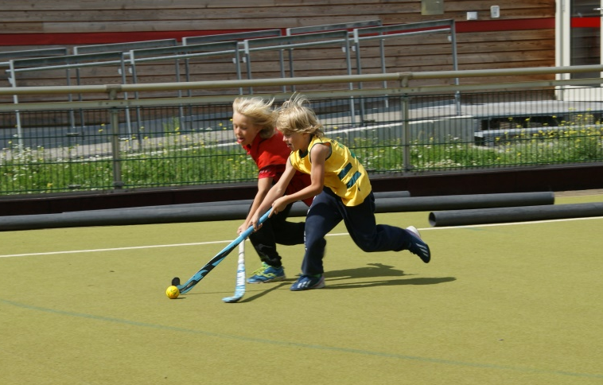
Životní cíle Volnočasové aktivity
Úspěchy nebo radost v oblasti volnočasových aktivit
Tento životní cíl popisuje touhu účastnit se volnočasových aktivit, které nabízejí pocit hrdosti, úspěchu, uspokojení a rozvoj dovedností.
Instrumentální cíle:
Účast na sportovních turnajích, koníčky, kino, sociální kontakt s přáteli.
Notes:
Die Annahme ist, Menschen wollen eine Bandbreite von Freizeitaktivitäten genießen und in diesen Kompetent sein. Diese Aktivitäten dürfen strukturierte Veranstaltungen und Spiele sein, müssen aber nicht.

Slide 30
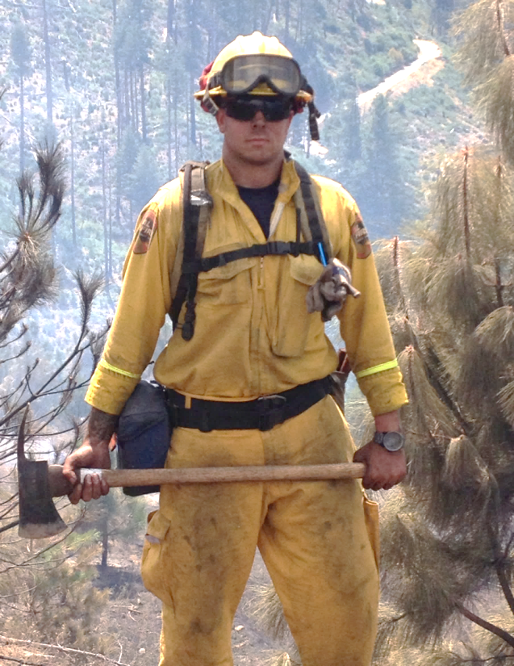
Životní cíle Pracovní dovednosti
Naplňující práce včetně úspěchů
Potřeba smysluplné práce, ve které člověk zažívá výzvy a úspěchy.
Instrumentální cíle:
Smysluplná práce, dobrovolné aktivity, vzdělání a další vzdělávání.
Notes:
Bedeutungsvolle Arbeit hat einen intrinsischen Wert (Erfolge sind in sich wichtig – persönliche Erfüllung) und einen instrumentellen Wert (Erfolge bzgl. eines bestimmten Ziels).

Slide 31
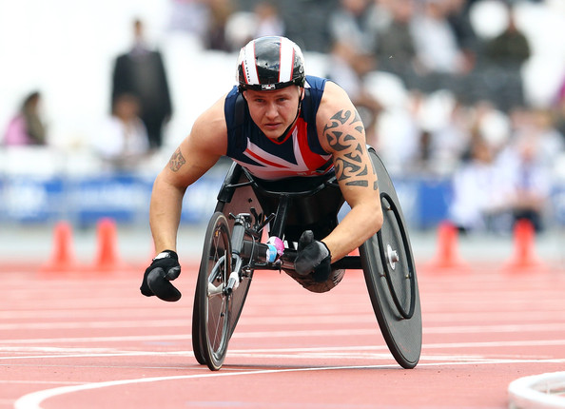
Životní cíle Sebeurčení
Autonomie (účinnost) a sebeurčení
Životní cíl „sebeurčení“ je potřeba člověka stanovit si vlastní cíle a usilovat o ně dle svých představ.
Instrumentální cíle:
Sebepotvrzení, kontrola nad sebou samým, sebereflexe, seberegulace.
Notes:
Es ist das Verlangen eigene Entscheidungen zu treffen, zu leben wie ein unabhängiger Mensch, zumindest zu einem gewissen Grad (moderiert durch Kultur und soziale Normen).

Slide 32
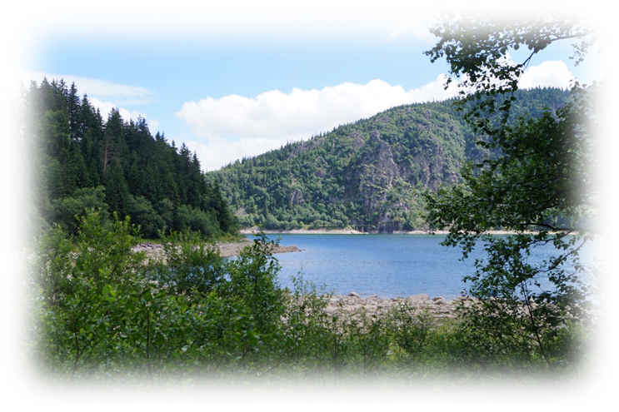
Životní cíle Vnitřní klid
Osvobození od emočního neklidu a stresu
Životní cíl „vnitřní klid“ v zásadě znamená dosažení emoční seberegulace a stavu emoční vyrovnanosti.
Instrumentální cíle:
Poslouchání hudby, konverzace s ostatními, zvládání stresu, meditace, podstoupení terapie, fyzické cvičení (např. sport).
Notes:
Diese Kompetenz schließt folgende Fähigkeiten ein: Bewusstsein der eigenen Gefühle, das Erkennen der Gefühle anderer Menschen, die Verwendung der Gefühlsvokabular der eigenen Kultur, empathische Reaktionen, die Bewältigung unangenehmer Gefühle anhand verschiedener Strategien und emotionale Selbstwirksamkeit.

Slide 33
Životní cíle Přátelství/sounáležitost
Blízké, laskavé vztahy
„Sounáležitost“ znamená potřebu vytvářet vřelé emoční vazby s ostatními lidmi.
Instrumentální cíle:
Partnerské vztahy, úzké rodinné vztahy nebo přátelství.
Notes:
Die assoziierten Aktivitäten sind: Offenbarungen, Unterstützung, sexuelles Verhalten, physischer Kontakt, Zeit mit einander verbringen, geteilte Interessen usw.

Slide 34
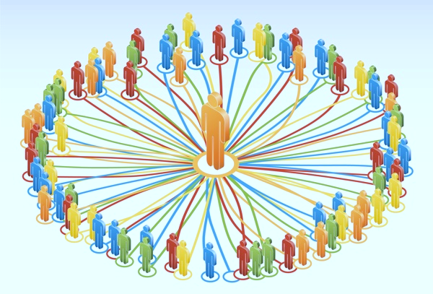
Životní cíle Společenství
Sounáležitost s druhými v sociálních skupinách a společenstvích
Životní cíl „Společenství“ je potřeba patřit ke skupinám, cítit se propojen se skupinami, které reflektují moje zájmy, hodnoty a přání.
Instrumentální cíle:
Členství v uskupeních, která se věnují společenskému blahu, nebo v uskupeních s určitými zájmy (např. sportovní oddíl, politická strana, ekologické sdružení, zájmové sdružení, náboženské uskupení)
Notes:
Es ist das Gefühl, ein Teil etwas Größeres in der Gemeinschaft, Kultur oder Gesellschaft zu sein.

Slide 35
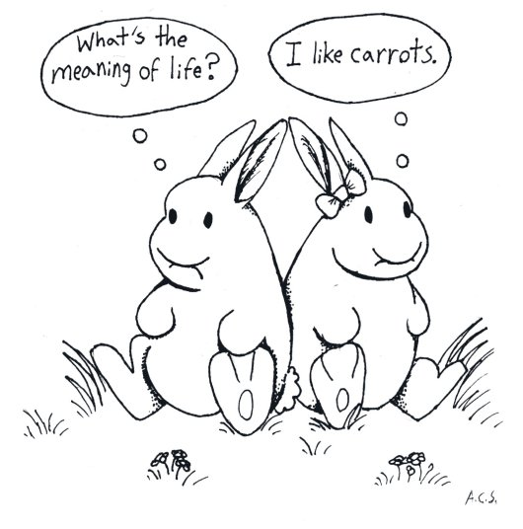
Životní cíle Spiritualita
Obecná potřeba najít smysl a význam života
Zde nemáme na mysli jen náboženskou víru, ale i vnímání sebe sama jako části něčeho většího, co nabízí obecný smysl a směr života.
Instrumentální cíle: Členství v církevním nebo duchovním uskupení, v občanské iniciativě, ekologickém uskupení.
Notes:
Source: http://wordpress.thebunnysystem.com/category/uncategorized/the-meaning-of-life/

Slide 36
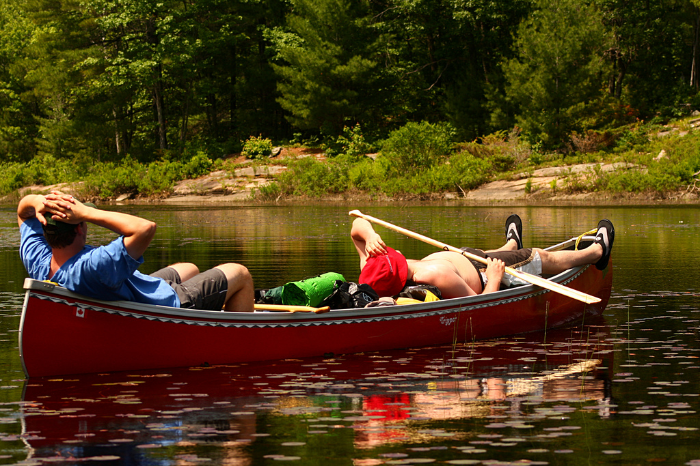
Životní cíle Radost
Stav radosti a štěstí v přítomnosti
Životní cíl „radost” je psychický stav radosti v přítomnosti a celkový stav spokojenosti s vlastním životem.
Instrumentální cíle:
Sexuální aktivita, masáž, potěšení z jídla nebo sportu, kdy jde o radost jako takovou.
Notes:
Es spiegelt sich häufig in Gefühlen von Freude und tiefer Zufriedenheit. Manchmal wird die Aktivität für sich alleine ausgeübt, da die Freude mit sich in der Gegenwart bringt.

Slide 37
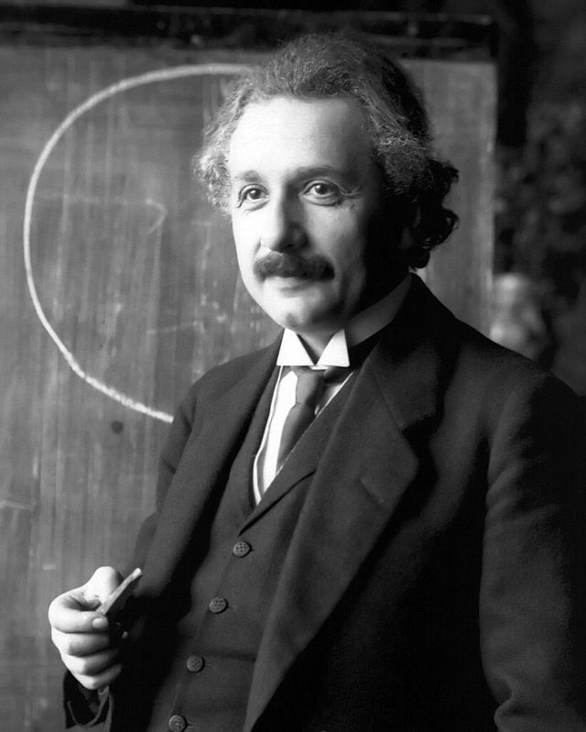
Životní cíle Kreativita
Vyjadřovat se v různých oblastech
Potřeba zažít inovaci a novost v životě. Zkušenost dělat věci jinak, aktivity s uměleckým výsledkem, možná i vytvoření něčeho nového.
Instrumentální cíle:
Práce na zahradě, práce se dřevem, malování, návštěvy výstav, řešení problémů, nalézání nových metod, hra na hudební nástroj.
Kreativita je inteligence, která baví.
Notes:
Source: Ferdinand Schmutzer - http://www.bhm.ch/de/news_04a.cfm?bid=4&jahr=2006

Slide 38
Životní cíle Jde to i jen se šesti
Deset životních cílů jsme komprimovali, aby byl program GLM pro nás i odsouzené uchopitelnější.

Slide 39
Šest životních cílů
1. Zdraví a bezpečí | Dobrá strava, pohyb
2. Kompetence (Být dobrý v tom, co dělám) | V práci a volném čase
3. Sebeurčení | Sebeurčení v jednání a myšlení
4. Sounáležitost | Intimní vztah, rodina, přátelé, příbuzní a společenství
5. Vnitřní klid | Absence neklidu a stresu, pocit účelného a smysluplného života
6. Vědění a učení | Uspokojení prostřednictvím učení a vytváření věcí (práce, koníčky, hudba, psaní...)

Slide 40
Životní cíle, konflikty a trestné činy
Good Lives Model

Slide 41
GLM Příčina trestných činů
GLM vychází z toho, že se trestné činy páchají, když je dosahování životních cílů buď blokované, nebo když se použije nepřiměřený prostředek.
Nevyhovující životní plány jsou často příčinou trestné činnosti.
Kriminogenní faktory jsou interní nebo externí překážky, které jsou frustrující a blokují dosažení životních cílů.
Situační faktory mohou vést prostřednictvím výše uvedených mechanismů k trestné činnosti.
Notes:
Situation – Beziehungskonflikt, Coping mit Alkohol und Schuldverschiebung (Ziel Autonomie + Verbundenheit)

Slide 42
GLM
Problémy s životními plány
Čtyři klíčové problémy životních plánů, které podporují trestnou činnost.
Kapacity
Interní a externí silné stránky a překážky
Prostředky a cesty
Užití přiměřených vs. nepřiměřených stylů chování k dosažení životních cílů
Rozpětí cílů
Velký počet životních cílů
Konzistentnost cílů
(Ne)existence konfliktů mezi cíli

Slide 43
GLM
Problémy s životními plány
Kapacity
Interní a externí silné stránky a překážky
Nedostatečná seberegulace vede k impulzivnímu chování a interpersonálním konfliktům
Bydlení v problematické čtvrti

Slide 44
GLM
Problémy s životními plány
Prostředky a cesty
Přiměřené vs. nepřiměřené styly chování
Budování vztahů nebo vnitřní klid (potěšení) prostřednictvím sexuálního kontaktu s dětmi
Vztahy a společenství vytvářené v okruhu lidí páchajících trestnou činnost
Finanční zajištění majetkovou kriminalitou

Slide 45
GLM
Problémy s životními plány
Rozpětí cílů
Velký počet životních cílů
V plánu Good Lives nejsou zahrnuty důležité životní cíle
Např. nadměrné zaměření na sexuální uspokojení a opomíjení intimity, vztahů, společenství

Slide 46
GLM
Problémy s životními plány
Konzistentnost cílů
Konflikty mezi životními cíli nebo prostředky
Horizontální konflikt:
Sounáležitost a sebeurčení jsou osobně velmi důležité
Vertikální konflikt:
Zdraví (sport, fyzická činnost) vs. sounáležitost/vnitřní klid (oslavy s přáteli)

Slide 47
GLM
Etiologie – Cesty k trestným činům (Purvis, 2005)
Dvě cesty k trestné činnosti:
PŘÍMÁ
Přímá cesta je taková, když sexuálně motivovaný trestný čin představuje usilování o životní cíl.
NEPŘÍMÁ
Nepřímá cesta představuje efekt vlny směřující k trestné činnosti.

Slide 48
GLM Etiologie (Purvis, 2006)
Cíle
↓
Kapacity
↓
Prostředky
PŘÍMO
Trestná
činnost
Zkušenosti z vývoje
Trauma/zneužívání
Učení na modelu
Podmiňování
Cíle a prostředky, které nevedou k trestné činnosti
Efekt vlny
ŽIVOTNÍ PLÁN
Implicitně - explicitně
Negativní důsledky pro sebe sama
a
jiné události v oblastech života
Cíle
↓
Kapacity
↓
Prostředky
NEPŘÍMO
Životní příběh pachatele
Životní styl pachatele v době činu
Cesta ke spáchání činu

Slide 49
GLM
Přímá cesta k trestné činnosti
Životní cíl: Sounáležitost
Cíl: Intimní vztah
↓
Kapacita
Interní překážky:
Nedůvěra k dospělým
„Jen děti jsou nezaujaté“
Sexuální vzrušení dětmi
Externí překážky:
Konfliktní vztahy
Prokriminální podpora ze strany pedofilů
Prostředek: Sexuální kontakt s mladými
TRESTNÝ ČIN
Zneužití dítěte
PŘÍMÁ CESTA

Slide 50
GLM
Nepřímá cesta k trestné činnosti
Životní cíl: Vnitřní klid
Cíl: Emoční pohoda
Kapacita
Interní překážky:
Deficity v řešení problémů
Urážlivost/pomstychtivost
Externí překážky:
Stresující práce
Dissociální přátelé
Prostředky:
Vytlačování a vyhýbání se
Zneužívání alkoholu, drog
TRESTNÝ ČIN
Ublížení na zdraví
Efekt vlny/víru:
Narůstající zášť/frustrace
Vztahové konflikty
Špatný pracovní výkon
Finanční problémy
Popíjení v hospodě
NEPŘÍMÁ CESTA

Slide 51
Terapie
Good Lives Model

Slide 52
Good Lives Model Terapie Strategie při terapii
Good Lives Model není terapeutický přístup.
Good Lives Model je nadřazený terapeutický model.
Good Lives Model ukazuje, jaký postoj a jaké přístupy připadají v úvahu.

Slide 53
Good Lives Model Terapie Strategie při terapii
Vyhněte se agresivní konfrontaci
Nevzdorujte odporu, využijte ho
Často klienty chvalte a povzbuzujte
Budujte naději a optimismus
V rozhovorech používejte „my“
Intenzivně se věnujte každodenním problémům a propojte je s terapií a terapeutickými cíli

Slide 54
Zjišťování Vytvoření dobrého života
Vytvořte pro účastníky programu – a spolu s nimi – dobrý život.
Ptejte se účastníka programu, co chce od života, a pracujte s ním na tom.
Proces zjišťování a terapie se zaměřují na životní cíle.
Vytvořte plán sebeřízení, který je plánem dobrého života.

Slide 55
Good Lives Model Terapeutické přístupy
Akceptační a závazková terapie
Přístupy založené na bdělé pozornosti
Strategie řešení problémů
Meditace
Psychoterapie zaměřená na zdroje
Curyšský model zdrojů

Slide 56
Děkuji Vám za pozornost.
Hodně lidí čeká celý život na příležitost být dobrý tak, jak si to sami představují.
Friedrich Nietzsche, 1844 – 1900

